Slide 1
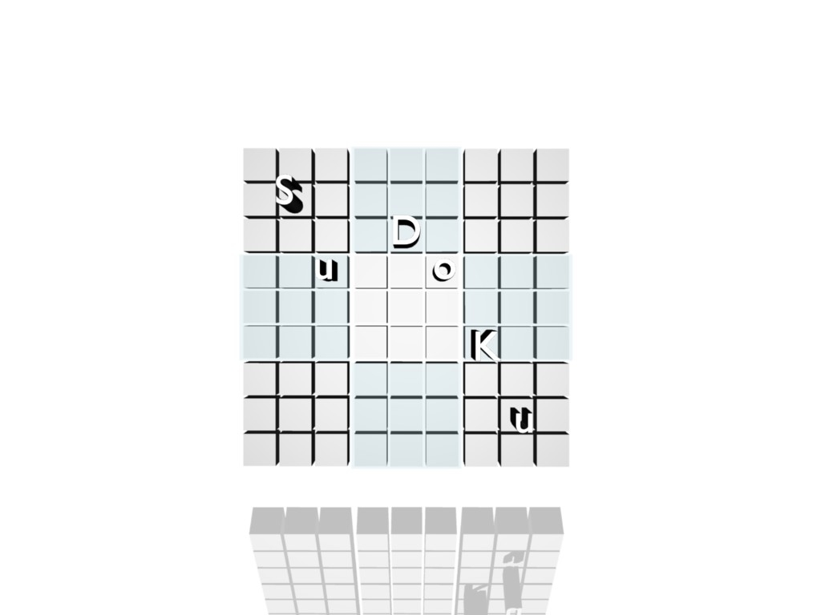

Slide 2




Présentation PowerPoint
Dans le cadre du Projet Tuteuré 2006-2007
Réalisation d’un éditeur de Sudoku en JAVA
Didier FRADET
Thibaut HARDY & Yann MARCOU
2006-2007

Slide 3

Le Plan
Le projet:
Ses buts
Les enjeux
La réalisation:
Élaboration technique
Programmation
Phases de tests
Nos remarques
Conclusion
-- Remerciements --
Didier FRADET
Thibaut HARDY & Yann MARCOU
2006-2007

Slide 4

Projet tuteuré 2006-2007:
Éditeur de Sudoku en JAVA
Tuteur: M. Didier FRADET
Yann MARCOU & Thibaut HARDY
Introduction
Plan
Le projet:
- Ses buts
- Les enjeux
La réalisation:
- Élaboration technique
- Programmation
- Phases de tests
Nos remarques
Conclusion
-- Remerciements --
Projet à buts multiples:
Principaux, (Document de reformulation):
Aide à la résolution de grilles de Sudoku
Utilisation du langage de programmation JAVA (SUN)
Implanter l’ensemble avec une interface graphique
Complémentaires:
Ajouter des options favorisant le déploiement de l’application
Rester à l’écoute des autres à chaque étape du développement
1/6

Slide 5

Projet tuteuré 2006-2007:
Éditeur de Sudoku en JAVA
Tuteur: M. Didier FRADET
Yann MARCOU & Thibaut HARDY
Plan
Le projet:
- Ses buts
- Les enjeux
La réalisation:
- Élaboration technique
- Programmation
- Phases de tests
Nos remarques
Conclusion
-- Remerciements --
Des enjeux importants:
Approfondissement de notre connaissance du JAVA:
  Programmation orientée objet
  Héritage
  Implantation d’interfaces graphiques
Projet réalisé en commun:
  Organisation des séances
  Regroupement des idées
  Désaccords/accords
  Travail extrascolaire
  Prise de documentation (Livre, Internet, API…)
2/6

Slide 6
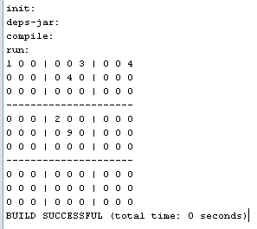
Projet tuteuré 2006-2007:
Éditeur de Sudoku en JAVA
Tuteur: M. Didier FRADET
Yann MARCOU & Thibaut HARDY
Plan
Le projet:
- Ses buts
- Les enjeux
La réalisation:
- Élaboration technique
- Programmation
- Phases de tests
Nos remarques
Conclusion
-- Remerciements --
Élaboration technique:
L’Étude papier:
  Règles du Sudoku
  Recherche de solutions
  Préparation à l’adaptation JAVA
Questions fondamentales:
  « Par ou commencer? »
  « Les compétences nécessaires? »
3/6

Slide 7

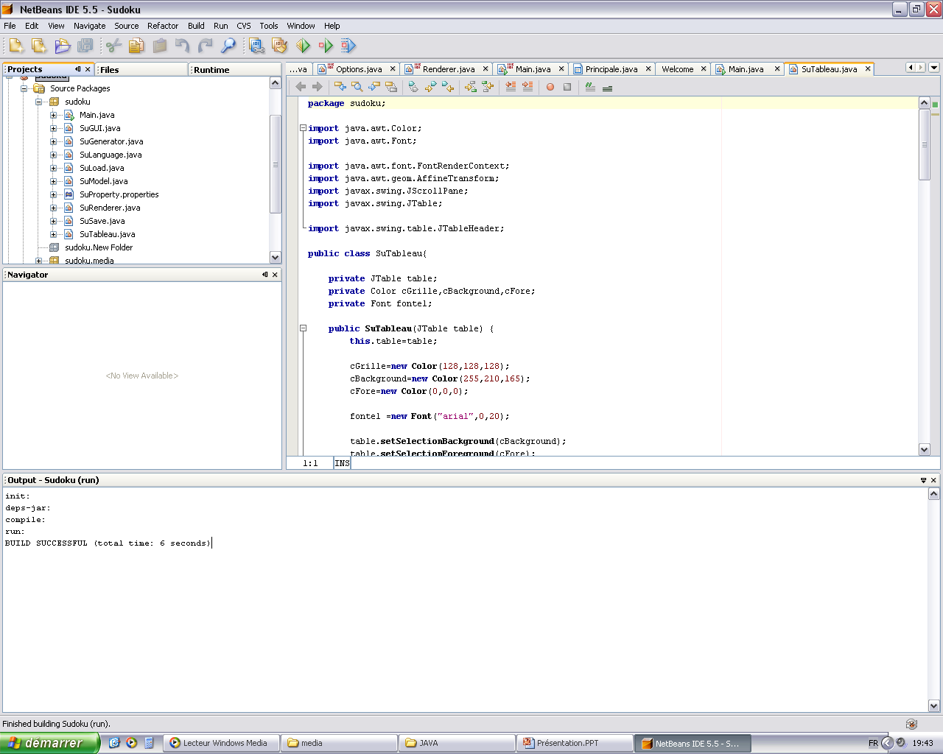
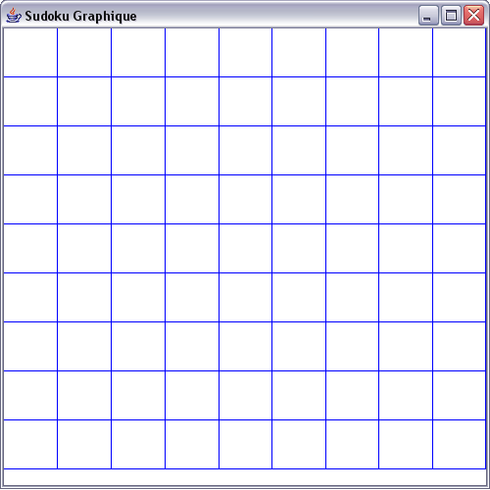
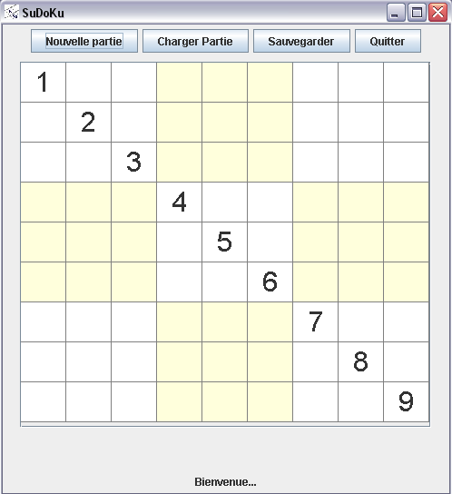
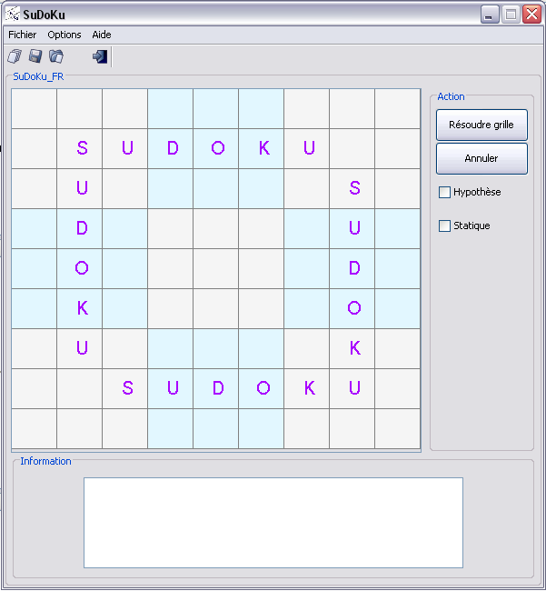
Projet tuteuré 2006-2007:
Éditeur de Sudoku en JAVA
Tuteur: M. Didier FRADET
Yann MARCOU & Thibaut HARDY
Programmation:
Utilisation de l’outil Netbeans:
  Gratuit
  Simple
  Disponible à L’IUT
  Très pratique pour l’internationalisation
Plan
Le projet:
- Ses buts
- Les enjeux
La réalisation:
- Élaboration technique
- Programmation
- Phases de tests
Nos remarques
Conclusion
-- Remerciements --
Interface Graphique:
Différentes phase de développement:
  Apprentissage (Cours, exemples…)
  Découverte progressive
  Écriture réécriture, …
  Améliorations continues
    Menus
    Icônes
    Raccourcis
    Commentaires
1/15
4/6

Slide 8
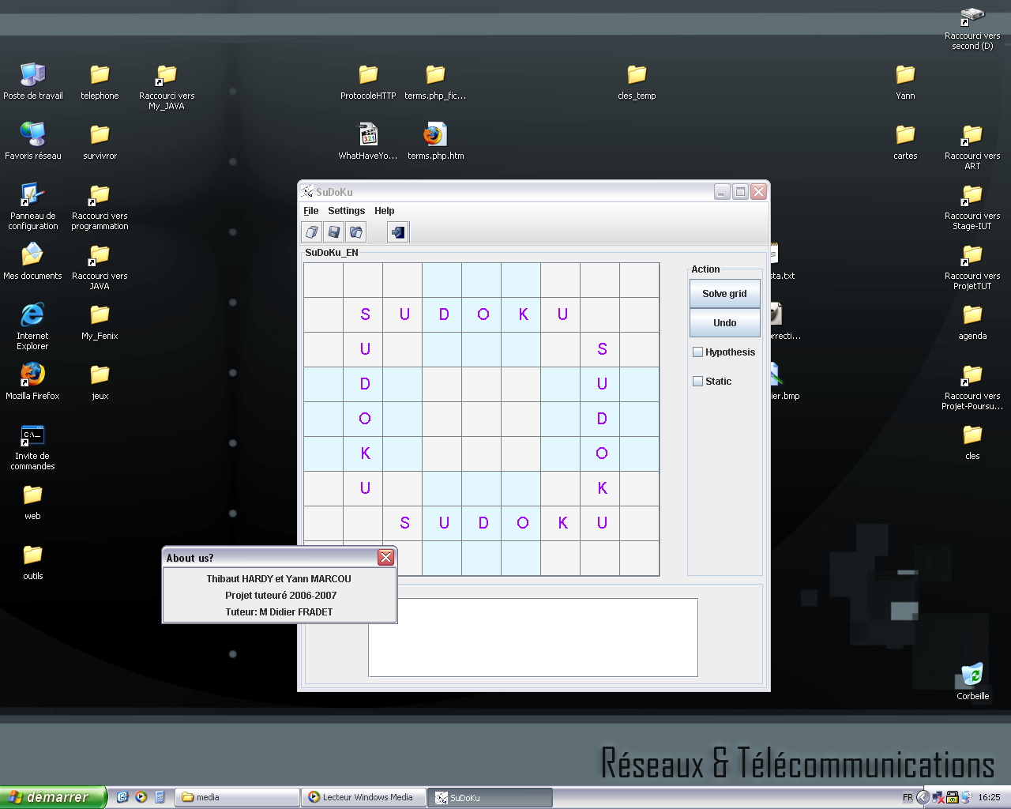
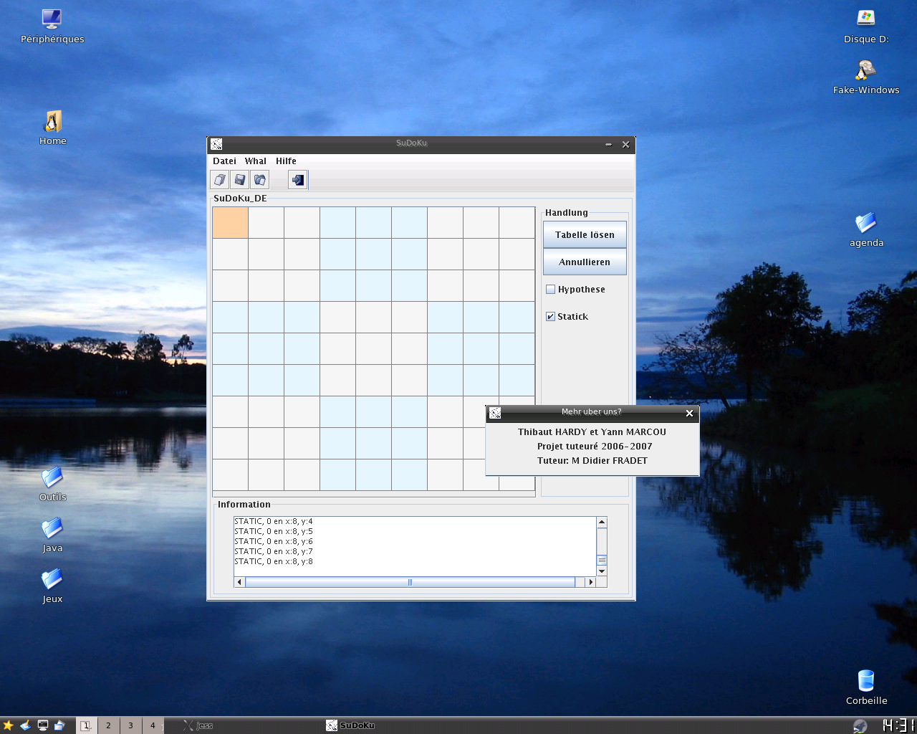


Projet tuteuré 2006-2007:
Éditeur de Sudoku en JAVA
Tuteur: M. Didier FRADET
Yann MARCOU & Thibaut HARDY
Plan
Le projet:
- Ses buts
- Les enjeux
La réalisation:
- Élaboration technique
- Programmation
- Phases de tests
Nos remarques
Conclusion
-- Remerciements --
Phases de tests:
Cotés logiciel:
  Règles du Sudoku
  Recherche de solutions
  Gestion menus, raccourcis, icônes, boutons…
  l’internationalisation
Cotés plateforme et matériel:
  Consommation matériel
  Systèmes d’exploitations (JVM)
5/6

Slide 9

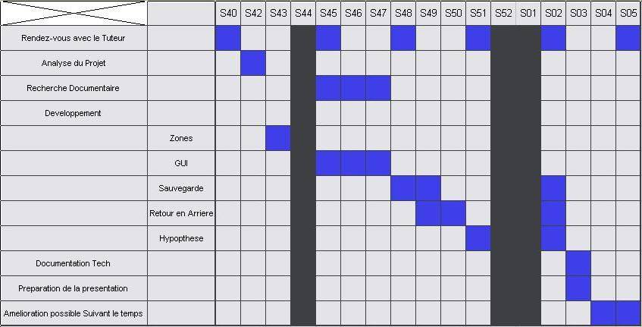
Projet tuteuré 2006-2007:
Éditeur de Sudoku en JAVA
Tuteur: M. Didier FRADET
Yann MARCOU & Thibaut HARDY
Remarques:
Difficultés rencontrées dans le projet:
  Gestion des versions de Sudoku
  Partage des modifications de chacun
  Rencontres extrascolaires
Plan
Le projet:
- Ses buts
- Les enjeux
La réalisation:
- Élaboration technique
- Programmation
- Phases de tests
Nos remarques
Conclusion
-- Remerciements --
6/6

Slide 10
Projet tuteuré 2006-2007:
Éditeur de Sudoku en JAVA
Tuteur: M. Didier FRADET
Yann MARCOU & Thibaut HARDY
Plan
Le projet:
- Ses buts
- Les enjeux
La réalisation:
- Élaboration technique
- Programmation
- Phases de tests
Nos remarques
Conclusion
-- Remerciements --
Conclusion
→ Lancer le projet ←

Slide 11
Projet tuteuré 2006-2007:
Éditeur de Sudoku en JAVA
Yann MARCOU & Thibaut HARDY
Remerciements
Notre tuteur , M Didier FRADET
Merci,…
« …de vous être déplacer un samedi matin! »

